Slide 1

Améliorer l'accès aux médicaments essentiels en RDC : Quelles priorités pour le GIBS en 2025 ?
Dr Hamed Idrissa TRAORE /
Chef de fil Sous Groupe Medicament
UNICEF RDC
10 Decembre 2024

Slide 2
Plan de présentation
Analyse de la situation des médicaments en RDC
Priorité PNDS
Priorités Commission Médicaments,
Questions clés pour le GIBS
Travaux de groupe

Slide 3
Analyse de la situation des médicaments en RDC (1/3)
Offre de médicaments :
  Disponibilité limitée des médicaments essentiels, notamment au niveau des formations sanitaires périphériques.
  Ruptures de stock fréquentes, impactant la prise en charge des patients. Nombre des ESS ayant au moins 90% de médicaments essentiels = 34%
  Présence de médicaments de qualité inférieure et falsifiés sur le marché.
  Dépendance importante aux importations de médicaments. Proportion des médicament produits localement =20%
  Production locale limitée.
Demande de médicaments :
  Besoins croissants en médicaments essentiels, liés à la croissance démographique et à la prévalence des maladies.
  Inégalités d'accès aux médicaments entre les différentes régions et populations.
  Faible pouvoir d'achat d'une grande partie de la population.

Slide 4
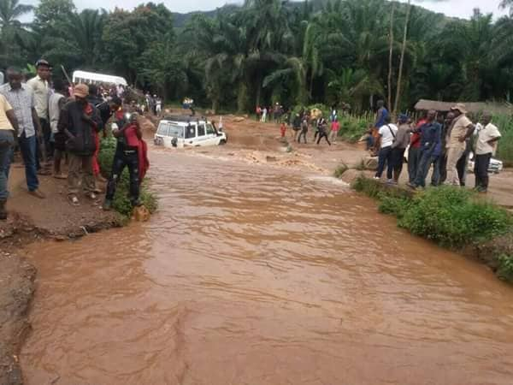
Analyse de la situation des médicaments en RDC (2/3)
Système d'approvisionnement :
  Faiblesses du système d'approvisionnement en médicaments (gestion des stocks, transport, distribution).
  Manque de coordination entre les différents acteurs impliqués.
  Insuffisance des infrastructures de stockage.
Réglementation pharmaceutique :
  Cadre réglementaire incomplet et insuffisamment appliqué.
  Difficultés dans l'enregistrement des médicaments et le contrôle de qualité.
  Système de pharmacovigilance à renforcer.
Financement :
  Financement insuffisant du secteur pharmaceutique.
  Dépendance importante aux bailleurs de fonds.
  Manque de mécanismes de financement durables.

Slide 5

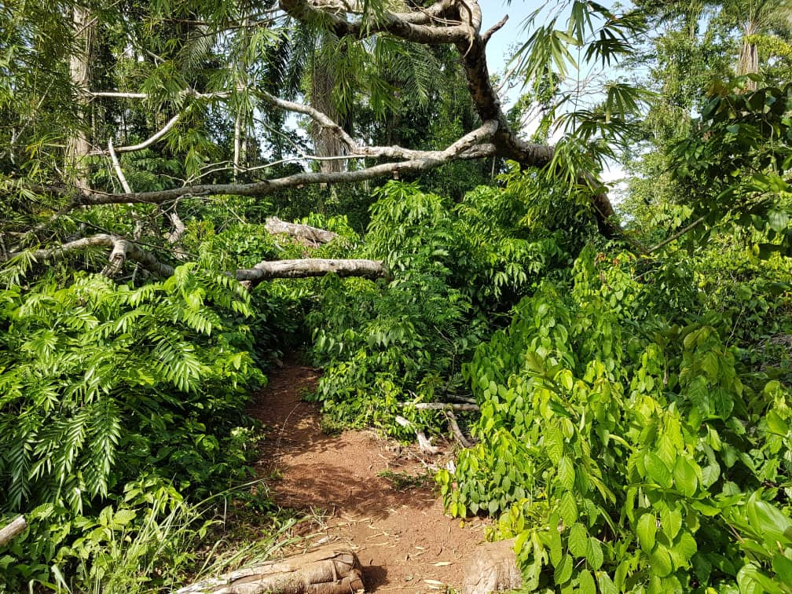
Analyse de la situation des médicaments en RDC (3/3)
Points forts :
Engagement du gouvernement à améliorer l'accès aux médicaments essentiels (PNDS-PS).
Existence d'un réseau de distribution de médicaments (CDR).
Présence d'acteurs engagés (ONG, partenaires internationaux).
Points faibles :
Faiblesses du système de santé en général.
Difficultés économiques et logistiques.
Insuffisance des ressources humaines qualifiées.
Opportunités :
Réforme du système national d'approvisionnement en médicaments (SNAM).
Création de l'Agence Nationale de Médicament (ANAMED).
Appui des partenaires techniques et financiers (GIBS).
Menaces :
Instabilité politique et sécuritaire.
Crises sanitaires (épidémies).
Corruption et trafic de médicaments.

Slide 6
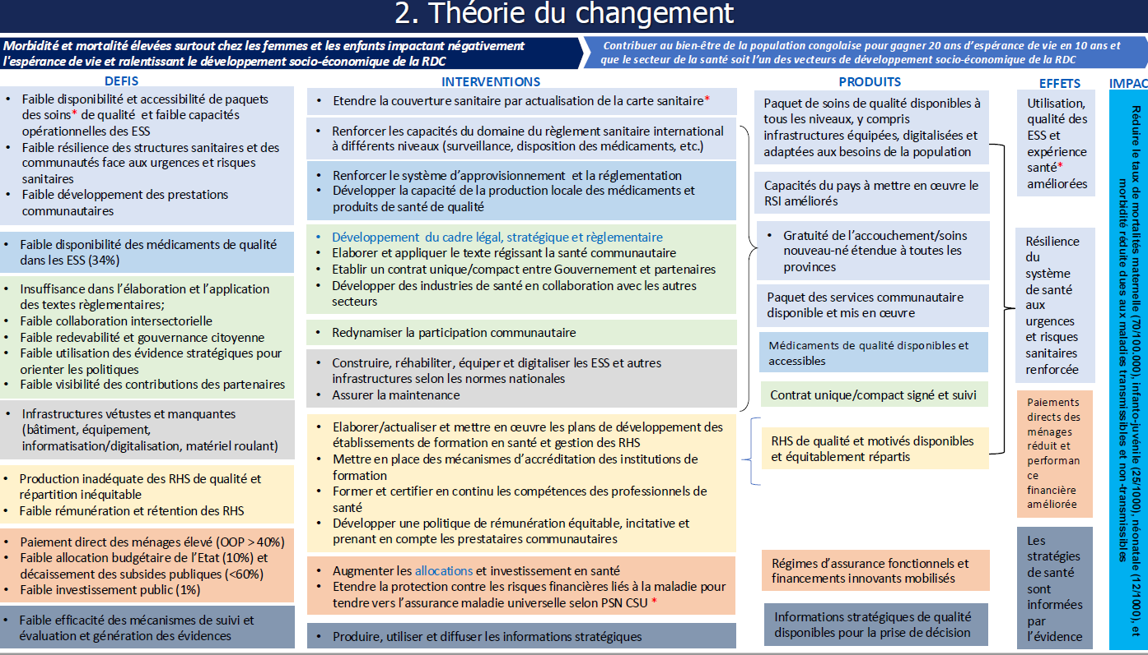

Slide 7
Priorités PNDS
Objectif global : Objectif global du PNDS-PS : améliorer la santé de la population congolaise.
Priorités spécifiques en matière de médicaments :
    L'amélioration de la disponibilité et de l'accessibilité des médicaments essentiels.
    Le renforcement du système d'approvisionnement et de la gestion des stocks.
    L'amélioration de la réglementation pharmaceutique (enregistrement des médicaments, contrôle de qualité, pharmacovigilance).
    La promotion de la production locale de médicaments.
    La garantie de l'équité dans l'accès aux médicaments, notamment pour les populations vulnérables.

Slide 8
Priorités Commission Médicament
Renforcement des fonctions encore en chantier : le SIGL et la quantification
Développement des nouvelles fonctions: la sélection, planification des achats, dédouanement, stockage et distribution, utilisation rationnelle, ressources humaines
Renforcement du rôle des provinces dans la gestion de la chaîne d’approvisionnement
Financement suffisant de la chaîne d’approvisionnement (fonctionnement et achats des produits)
Réorganisation du SNAM en rapport avec la CSU
« Pas des médicaments, Pas de Programme »
« Pas de programme, Pas de CSU »

Slide 9
Priorités Commission Médicament
Réorganisation du SNAM :
  Réorganisation du SNAM et la création de l'ANAMED.
  Rôle des CDR dans le nouveau système d'approvisionnement.
  Avantages attendus de cette réorganisation (efficacité, transparence, meilleure gouvernance).
Adaptation au contexte international :
  Importance d'adapter la politique pharmaceutique de la RDC au contexte international.

Slide 10
Création ANAMED (Agence Nationale du Médicament)
Problématiques rencontrées :
L'analyse du décret portant création de l'ANAMED soulève les points d'attention suivants :
Absence de référence à la politique nationale pharmaceutique :
Absence de prise en compte de la profession de pharmacien :
Absence de garanties sur l'assurance qualité des médicaments essentiels :
Statut juridique de l'ANAMED : Le décret définit l'ANAMED comme un "service public doté de l'autonomie de gestion administrative et financière", et non comme un établissement public.
Suggestions :
Intégrer explicitement la politique nationale pharmaceutique dans le mandat de l'ANAMED :
Définir le rôle et la place des pharmaciens : Préciser les modalités de collaboration entre l'ANAMED et les pharmaciens, en définissant leurs rôles respectifs dans le circuit du médicament et en favorisant les synergies.
Mettre en place un système d'assurance qualité robuste : Décrire les mécanismes d'assurance qualité mis en place par l'ANAMED pour garantir la qualité, l'efficacité et la sécurité des médicaments,
Clarifier le statut juridique de l'ANAMED : Analyser les implications du statut de "service public doté de l'autonomie de gestion administrative et financière" et s'assurer qu'il est adapté aux missions et aux objectifs de l'ANAMED. Envisager la possibilité de transformer l'ANAMED en établissement public si cela s'avère nécessaire.

Slide 11
Questions clés pour le GIBS
Disponibilité au dernier kilomètre :
  Rôle du GIBS dans l'amélioration de la disponibilité des médicaments au dernier kilomètre.
    Comment le GIBS peut-il appuyer le renforcement des capacités des CDR ?
    Quelles sont les solutions innovantes pour améliorer la distribution des médicaments dans les zones difficiles d'accès ?
    Comment le GIBS peut-il contribuer à la mise en place d'un système de suivi et d'évaluation efficace ?
Adaptation au contexte international :
    Quelles sont les meilleures pratiques internationales en matière d'approvisionnement en médicaments ?
    Comment la RDC peut-elle tirer parti des expériences d'autres pays ?
    Quels sont les mécanismes de coopération internationale que le GIBS pourrait promouvoir ?
Plan d'action concret pour l'appui du GIBS en 2025
Quel plan d'action concret pour l'appui du GIBS aux priorités du PNDS-PS et de la Commission Médicaments en 2025, en définissant des actions spécifiques, des indicateurs de suivi et un calendrier de mise en œuvre.

Slide 12
Travaux de Groupe
Groupe 1 : Analyse du projet de décret SNAME (CDR vs ANAMED)
  Objectifs du groupe 1 : analyser le projet de décret SNAME, identifier les forces et les faiblesses du texte, et formuler des recommandations pour optimiser le rôle des CDR et de l'ANAMED.
Groupe 2 : Adaptation de la politique pharmaceutique au contexte international
  Objectifs du groupe 2 : identifier les meilleures pratiques internationales en matière de politique pharmaceutique, analyser leur applicabilité en RDC, et proposer des pistes d'adaptation.
Groupe 3 : Plan d'action concret pour l'appui du GIBS en 2025
  Objectifs du groupe 3 : élaborer un plan d'action concret pour l'appui du GIBS aux priorités du PNDS-PS et de la Commission Médicaments en 2025, en définissant des actions spécifiques, des indicateurs de suivi et un calendrier de mise en œuvre.

Slide 13
Merci

